Slide 1

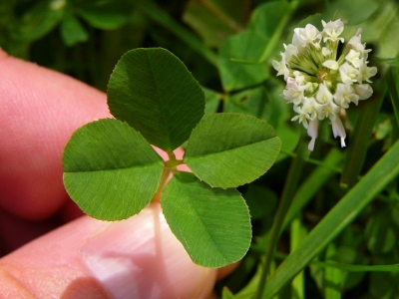
Šťastie nie je náhoda

Slide 2
Jeden chudobný škótsky roľník sa volal Flemming. Usiloval sa uživiť svoju rodinu. Raz pri práci začul krik
z neďalekého močiara. Zahodil náradie a bežal k močiaru. Tam našiel prestrašeného chlapca po kolená
v bahne ako kričí a snaží sa dostať von. Roľník vyslobodil toho chlapca a zachránil ho tak pred pomalou
a hroznou smrťou.

Slide 3
Na ďalší deň pri škótovej záhradke zasalo luxusné auto. Vystúpil z neho elegantne oblečený šlachtic a predstavil sa ako otec chlapca, ktorého Flemming vyslobodil
z močiara. „Chcem sa s Vami vyrovnať," povedal šľachtic."Zachránili ste život môjmu synovi“ „Nie, nemôžem přijať peniaze za to,
čo som urobil ," odpovedal škótsky roľník a odmietol návrh.

Slide 4
V tej chvíli savo dverách objavil roľníkov syn. "Toto je váš syn?" spýtal sa šlachtic. „Áno," odpovedal hrdo roľník. „Dávam Vám návrh. Dovoľte, aby som mu poskytol rovnakú úroveň vzdelania, aké sa dostane aj môjmu synovi. Ak je mladí po otcovi, určíite z neho vyrastie mladý muž, na ktorého budeme obaja pyšní“. A tak sa aj stalo.

Slide 5
Syn roľníka Flemminga chodil do najlepších škôl a po čase promoval na Lékarskej fakulte St. Mary's Hospital Medical School v Londýne a neskôr ho svet spoznal ako vynálezcu penicilínu pán Alexander Flemming.
Po rokoch syn toho istého šľachtica, který bol zachránený z močiára dostal zápal pľúc .Čo mu zachránilo život tentokrát? Penicilín.

Slide 6
Ten šľachtic sa volal
Lord Randolph Churchill.
A jeho syn?
Sir Winston Churchill.

Slide 7
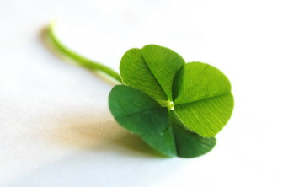
Hovorí sa:
To, čo vysielaš ty sám,
to sa ti raz nakoniec vráti.

Slide 8
Pracuj, ako keď by si nepotreboval peniaze.
Miluj, ako by si nebol nikdy sklamaný.
Tancuj, ako by sa nikdo nedíval.
Spievaj, ako by nikdo nepočúval.
Ži, ako by bol raj na Zemi.

Slide 9
Nech majú tvoje ruky vždy čo robiť.
Nech máš v peňaženke vždy zopár mincí.
Nech ti do okna stále slnko svieti.
Nech po každom daždi príde dúha.
Nech máš pomocnú ruku vždy nablízku.

Slide 10

Ďakujem Vám za pozornosť

